Slide 1

VII Всероссийский форум:
«Современное состояние и перспективы развития российского рынка бункеровочных услуг»
«Обзор мирового рынка строительства и переоборудования флота с учетом его соответствия жестким экологическим нормам. Экономика предлагаемых решений»
Докладчик:
Буянов Сергей Иванович, генеральный директор
ЗАО «ЦНИИМФ»
1

Slide 2
ПРЕДПОСЫЛКИ СОЗДАНИЯ СУДОВ-ГАЗОХОДОВ
ОГРАНИЧЕНИЕ ВЫБРОСОВ ОКСИДОВ АЗОТА И СЕРЫ ПРИЛОЖЕНИЕМ VI МАРПОЛ
СОЗДАНИЕ ОСОБЫХ РАЙОНОВ ПО КОНТРОЛЮ ВЫБРОСОВ
ОГРАНИЧЕНИЕ ВЫБРОСОВ ОКСИДОВ СЕРЫ ПО ТРЕБОВАНИЯМ ЕВРОСОЮЗА
РОСТ ЦЕН НА ЖИДКОЕ ТОПЛИВО И ВОЗМОЖНЫЙ ДЕФИЦИТ ЕГО В НЕКОТОРЫХ РЕГИОНАХ
2

Slide 3
ВАРИАНТЫ РЕШЕНИЯ ПРОБЛЕМЫ СУДОВЛАДЕЛЬЦАМИ:
ИСПОЛЬЗОВАНИЕ НИЗКОСЕРНИСТОГО ТОПЛИВА (MGO)
2. ИСПОЛЬЗОВАНИЕ ОБОРУДОВАНИЯ ПО ОЧИСТКЕ СУДОВЫХ ВЫХЛОПОВ (СКРУББЕРОВ)
3. ИСПОЛЬЗОВАНИЕ СПГ В КАЧЕСТВЕ МОТОРНОГО ТОПЛИВА
3

Slide 4
СУЩЕСТВУЮЩИЕ СУДА НА ГАЗОМОТОРНОМ ТОПЛИВЕ
В настоящее время эксплуатируется
47 судов-негазовозов,
использующих СПГ в качестве топлива
автомобильно-пассажирские паромы – 20 ед.
суда обеспечения буровых платформ – 12 ед.
химовоз – 1 ед.
ролкер – 1 ед.
сухогруз – 1 ед.
патрульные суда – 3 ед.
Прочие суда – 9 ед.
4

Slide 5
ПОРТФЕЛЬ ЗАКАЗОВ СУДОВ, ИСПОЛЬЗУЮЩИХ СПГ
В настоящее время заказано
48 судов,
которые будут использовать СПГ
в качестве топлива
паромы – 8 ед.
суда обеспечения буровых платформ – 10 ед.
буксиры – 4 ед.
ролкеры – 7 ед.
контейнеровозы – 2 ед.
прочие – 17 ед.
5

Slide 6
КОНЦЕПЦИЯ ТЕХНИЧЕСКИХ РЕШЕНИЙ ТОПЛИВНЫХ СИСТЕМ СПГ
Тип судна
Линия
эксплуатации
Тип ЭУ
Паром
Круизное судно
Ро-Ро
Контейнеровоз
Судно обеспечения буровых платформ
Танкер
Буксир
Протяженность
Требования по выбросам
Наличие системы бункеровки
Ветро-волновые и ледовые режимы
2-х тактный дизель
4-х тактный дизель
Газовый двигатель
Газовая турбина
Паровая турбина
Тип передачи на движитель
Электр.
Прямая
Тип движителя
ВРШ
ВФШ
ВРК
6

Slide 7
КОНЦЕПЦИЯ ТЕХНИЧЕСКИХ РЕШЕНИЙ ТОПЛИВНЫХ СИСТЕМ СПГ
Тип цистерн
Размещение цистерн
Мембранная
(интегральная)
Вкладная
(независимая)
призматическая
цилиндрическая
сферическая
SPB
Контейнер-цистерна
Под палубой
На верхней палубе
Способ обеспечения взрывобезопасности МО
Газобезопасное
Газоопасное
7

Slide 8
ЭНЕРГЕТИЧЕСКИЕ УСТАНОВКИ СУДОВ, ИСПОЛЬЗУЮЩИХ СПГ
На судах, использующих СПГ,
наиболее часто применяются
двухтопливные четырехтактные дизели
(фирмы Wärtsilä 20DF, 34DF, 50DF)
ДЭУ с ВФШ
прямая передача с ВРШ
8

Slide 9
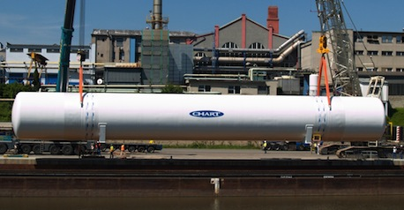
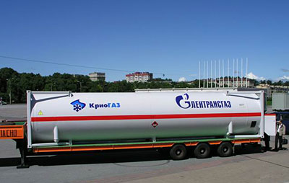
ХРАНЕНИЕ СПГ НА СУДНЕ
Емкости для хранения газа на судне
вкладные цистерны типа С
контейнер-цистерны
Криогенный топливный танк вместимостью 125 м³
(Chart Ferox, Норвегия)
Контейнер-цистерна
КЦМ-35/0,6
(ОАО «Уралкриомаш»)
9

Slide 10
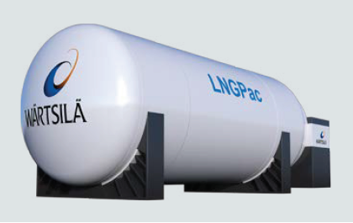
ОБЩИЙ ВИД СИСТЕМЫ ХРАНЕНИЯ ГАЗА LNGPac
10

Slide 11
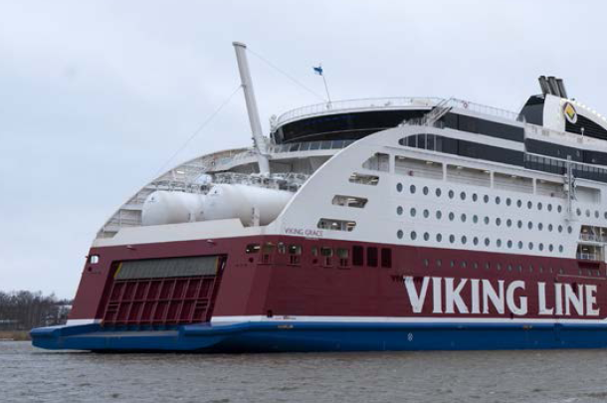
РАСПОЛОЖЕНИЕ ЦИСТЕРН СПГ. НА ПАЛУБЕ
Паром «Viking Grase»
11

Slide 12
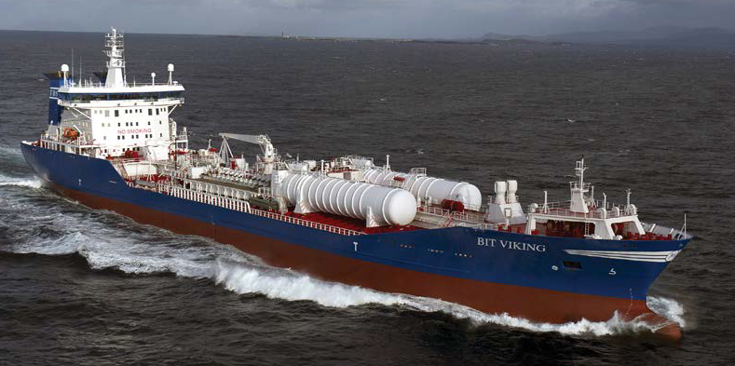
РАСПОЛОЖЕНИЕ ЦИСТЕРН СПГ. НА ПАЛУБЕ
Танкер-химовоз «Bit Viking»
12

Slide 13
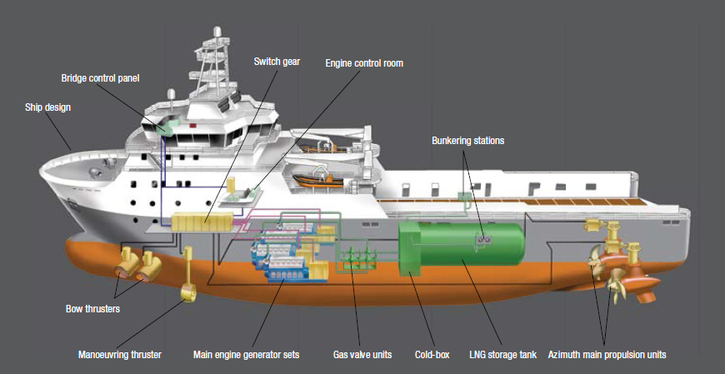
РАСПОЛОЖЕНИЕ ЦИСТЕРН СПГ. В ТРЮМЕ
Проект судна обеспечения платформ
13

Slide 14
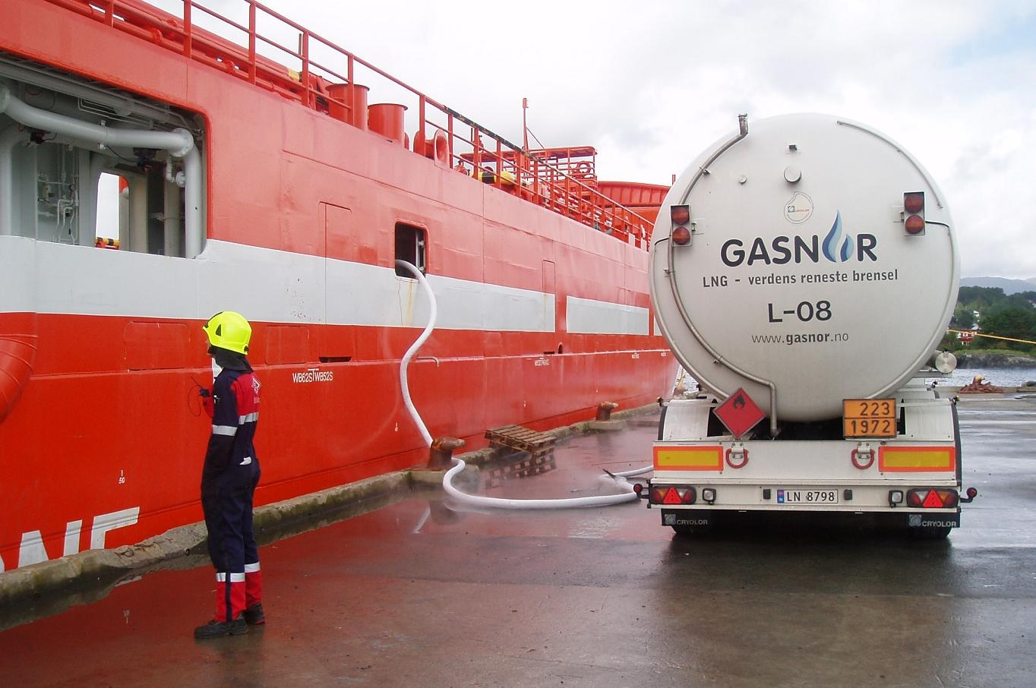
СИСТЕМЫ БУНКЕРОВКИ
С помощью автомобильных цистерн
14

Slide 15
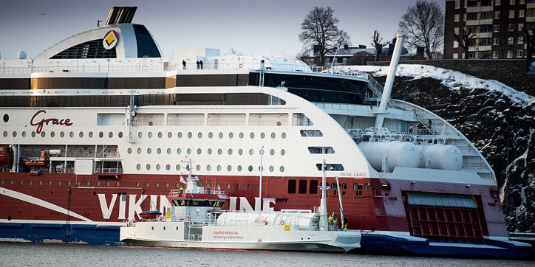
СИСТЕМЫ БУНКЕРОВКИ
С помощью плавучего бункеровщика
15

Slide 16
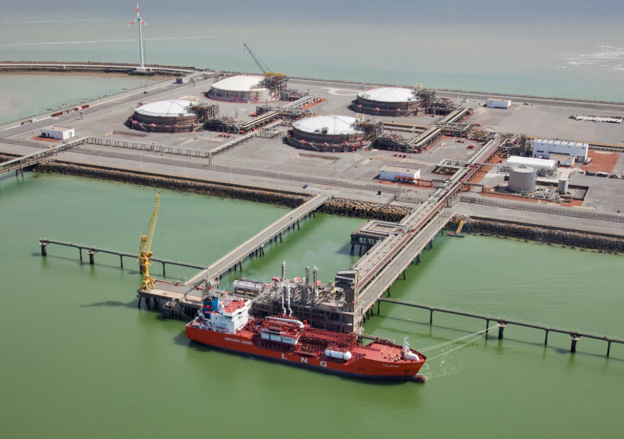
СИСТЕМЫ БУНКЕРОВКИ
У причала
16

Slide 17
СРАВНИТЕЛЬНЫЙ АНАЛИЗ ПО ТИПУ СУДНА, ВИДУ ТОПЛИВА И ПРОТЯЖЕННОСТИ ЛИНИИ ЭКСПЛУАТАЦИИ
ЦЕЛИ сравнительного анализа:
насколько целесообразно использование СПГ в качестве моторного топлива
для каких типов судов наиболее эффективно использование СПГ
на каких линиях и при какой цене на СПГ эксплуатация судна является рентабельной
17

Slide 18
ОЦЕНКА ЦЕЛЕСООБРАЗНОСТИ ИСПОЛЬЗОВАНИЯ СПГ В КАЧЕСТВЕ МОТОРНОГО ТОПЛИВА
ЭТАПЫ ОЦЕНКИ:
выбор расчётных типов морских судов
выбор линий эксплуатации судов
определение расчетной стоимости газомоторного топлива
прогноз возможного диапазона изменения цены газомоторного топлива
сравнительный анализ
по типу судна
виду топлива
протяженности линии эксплуатации
18

Slide 19
РАСЧЕТНЫЕ СУДА И ЛИНИИ ИХ ЭКСПЛУАТАЦИИ
Паром скоростной автопассажирский – ж/д
Усть-Луга – Балтийск
Контейнеровоз 4000 TEU
Усть-Луга – Гамбург – Роттердам – Антверпен
Танкер дедвейтом 100 000 т
Сабетта – Гамбург
Танкер-продуктовоз дедвейтом 16 000 т
Сабетта – Мурманск
Судно-снабженец
для проекта «Сахалин-3»
Буксир
для порта Сабетта
19

Slide 20
ТЕХНИЧЕСКИЕ ХАРАКТЕРИСТИКИ РАСЧЕТНЫХ СУДОВ
Характеристики судов | АПЖП | СКН – 4000 | НО – 100А | НО – 16А | СС – 4 | Ледок. буксир
Дедвейт, т | 12 000 | 81 155 | 104 600 | 15 780 | 4 160 | 2 170
Длина max, м Ширина, м Высота борта, м | 210,0 28,8 9,2 | 270,0 32,2 19,1 | 270,0 44,0 22,0 | 164,4 22,2 12,0 | 99,9 21,3 11,0 | 18,5 18,0 9,1
Скорость эксплуатац., уз. | 25,0 | 25,5 | 15,5 | 15,5 | 16,0 | 15,0
Ледовый класс | Arc 4 | Arc 4 | Arc 7 | Arc 6 | Icebreaker 6 | Arc 7
Тип ЭУ | ДЭУ | ДЭУ | ДЭУ | ДЭУ | ДЭУ | ДЭУ
Главные двигатели | Wartsila 3х12V50DF 2x6L50DF | Wartsila 3x12V50DF 3x6L50DF | Wartsila 3х12V50DF 2x6L50DF 1х9L34DF | Wartsila 3x6L50DF | Wartsila 2х12V34DF 2x6L34DF | Wartsila 2х9L34DF
20

Slide 21
ТЕХНИЧЕСКИЕ ХАРАКТЕРИСТИКИ РАСЧЕТНЫХ СУДОВ
Характеристики судов | АПЖП | СКН – 4000 | НО – 100А | НО – 16А | СС – 4 | Ледок. буксир
Мощность ГД, кВт | 45 600 | 5 1300 | 50 100 | 17 100 | 18 000 | 13 500
Гребные эл.моторы: число х мощность, кВт | 2х15 300 | 2х18 020 | 2х19 000 | 1х11 400 | 2х6 500 | 2х5 200
Движители: число х тип | 2 х ВРШ | 1 х ВФШ | 1 х Azipod | 1 х Azipod Т 21/31 R | - | 2 х ВРК Steerprop
Запасы СПГ, куб. м | 4х280= 1024 | 4х305= 1220 | 6х1300= 7800 | 4х252= 1008 | 2х215= 430 | 175+215=390
Цистерны | LNGPac 339 | LNGPac 339 | ≈∅=5,5м; L=40м | LNGPac 280 | LNGPac 239 | LNGPac 194 LNGPac 239
21

Slide 22
МЕТОДИКА ОЦЕНКИ СТРОИТЕЛЬНОЙ СТОИМОСТИ
РАСЧЕТНЫХ СУДОВ
БАЗОВАЯ СТОИМОСТЬ СТАТИСТИЧЕСКАЯ
СТОИМОСТЬ ЦИСТЕРН ХРАНЕНИЯ СПГ И ТОПЛИВНОЙ СИСТЕМЫ
УВЕЛИЧЕНИЕ СТОИМОСТИ ЭНЕРГЕТИЧЕСКОЙ УСТАНОВКИ В СВЯЗИ С ИСПОЛЬЗОВАНИЕМ ДВУХТОПЛИВНЫХ ДИЗЕЛЕЙ И ИЗМЕНЕНИЕМ КОМПЛЕКТАЦИИ
22

Slide 23
ОЦЕНКА СТРОИТЕЛЬНОЙ СТОИМОСТИ РАСЧЕТНЫХ СУДОВ
млн долларов США
Расчетное судно | Строительная стоимость базового судна | Строительная стоимость расчетного судна | Увеличение строительной стоимости расчетных судов
Паром | 120,0 | 136,0 | 13,3%
Контейнеровоз | 53,0 | 61,0 | 15,4%
Танкер типа НО – 100А | 150,0 | 167,0 | 11,3%
Танкер типа НО – 16А | 91,0 | 97,0 | 6,6%
Судно – снабженец буровых платформ | 100,0 | 104,0 | 4,0%
Ледокольный буксир | 72,0 (Тобой) | 76,0 | 5,6%
23

Slide 24
РАСЧЕТНАЯ СТОИМОСТЬ БУНКЕРНОГО ТОПЛИВА
Рыночная цена на MGO
– 815 долл. / т
Расчетная цена на газомоторное топливо
– 380 долл. / т
определена на основе:
  экспортных цен на газ
  внутренней закупочной цены на газ для предприятий
Изменение цен на топливо в перспективе будет определяться ситуацией на рынке бункеровочных услуг
24

Slide 25
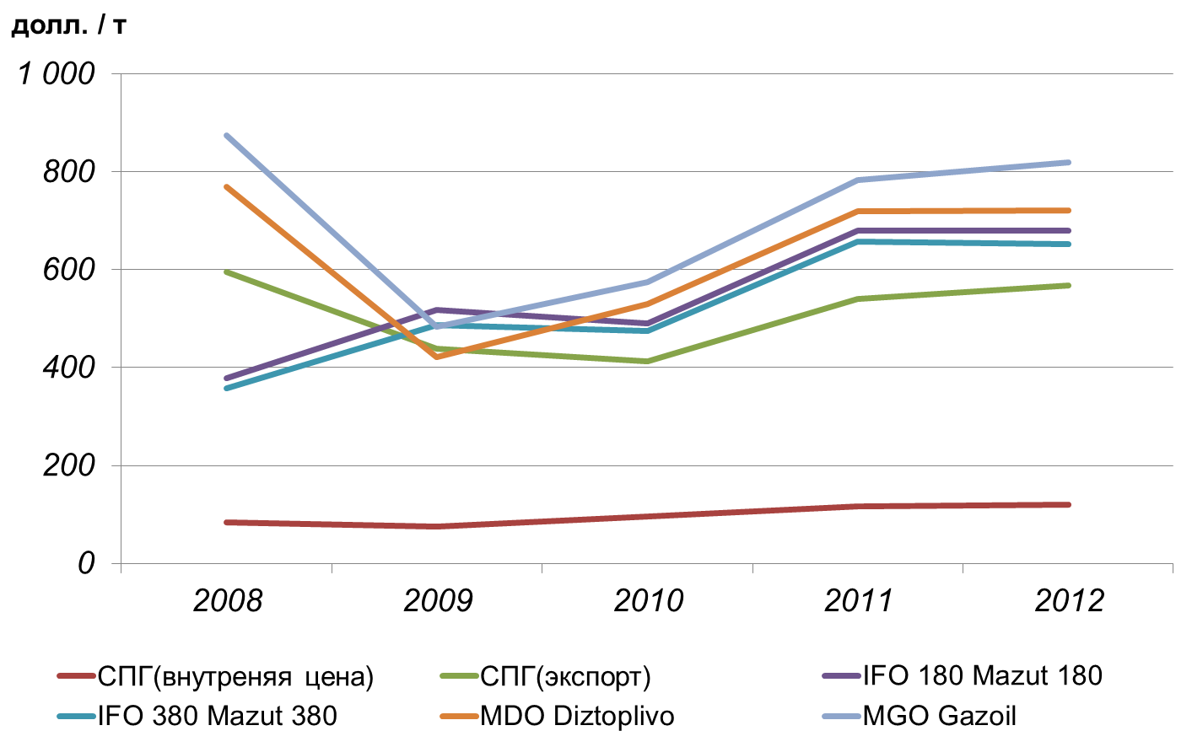
ДИНАМИКА ЦЕН НА БУНКЕРНОЕ ТОПЛИВО И СПГ
25

Slide 26
ЭКСПЛУАТАЦИОННЫЕ ПОКАЗАТЕЛИ РАБОТЫ СУДОВ
Паром
Усть-Луга – Балтийск
487 миль – 2,6 суток
Контейнеровоз
Усть-Луга – Гамбург – Роттердам - Антверпен
1 547 миль – 12,5 суток
Танкер НО-100А
Сабетта – Гамбург
2 646 миль – 19,7 суток
Танкер НО-16А
Судно-снабженец
Сабетта – Мурманск
1 126 миль – 9,7 суток
Пригородное – Киринское месторождение
345 миль – 13,8 суток
24 рейса
16 рейсов
34 рейса
24 рейса
94 рейса
26

Slide 27
ОЦЕНКА ЭКСПЛУАТАЦИОННЫХ РАСХОДОВ
Тип судна | Паром |  | Контейнеро-воз |  | Танкер НО-100А |  | Танкер НО-16А |  | Судно-снабженец
Вид топлива | MGO | СПГ | MGO | СПГ | MGO | СПГ | MGO | СПГ | MGO | СПГ
Линия | Усть-Луга – Балтийск |  | Усть-Луга – Антверпен |  | Сабетта –Гамбург |  | Сабетта – Мурманск |  | Пригородное – Сахалин 3
Расстояние, миль | 487 |  | 1547 |  | 2642 |  | 1126 |  | 345
Годовые эксплуатационные расходы, млн руб. в т. ч. на топливо | 915,2 656,1 | 517,5 254,7 | 850,9 710,2 | 468,6 316,6 | 770,6 644,2 | 391,3 250,2 | 420,5 372,0 | 195,8 144,5 | 278,0 236,9 | 134,4 91,9
Инвестиции для перехода на газ, млн руб. |  | 528,0 |  | 396,0 |  | 561,0 |  | 198,0 |  | 132,0
Экономия эксплуатационных расходов, млн руб. |  | 397,7 |  | 382,3 |  | 379,4 |  | 224,7 |  | 143,6
Срок окупаемости инвестиций для перехода на газ, лет |  | 1,3 |  | 1,0 |  | 1,5 |  | 0,9 |  | 0,9
27

Slide 28
ЭКСПЛУАТАЦИОННО-ЭКОНОМИЧЕСКИЕ ПОКАЗАТЕЛИ
РАБОТЫ БУКСИРА
Показатели | Буксир - спасатель
Эксплуатационный период, сут. | 330,0
Коэффициент использования бюджета рабочего времени | 0,9
Бюджет времени буксира за навигацию, сут.
на стоянке | 49,5
на ходу | 280,5
Тип топлива | MGO | LNG
Годовые расходы, млн руб. в т. ч. на топливо | 355,6 319,6 | 163,5 126,1
Инвестиции для перехода на газ, млн руб. |  | 132,0
Экономия эксплуатационных расходов, млн руб. |  | 192,1
Срок окупаемости инвестиций для перехода на газ, лет |  | 0,7
28

Slide 29
ДИНАМИКА ИЗМЕНЕНИЯ ГОДОВЫХ РАСХОДОВ СУДНА В ЗАВИСМИМОСТИ
ОТ ЦЕНЫ НА ГАЗОМОТОРНОЕ ТОПЛИВО (на примере контейнеровоза)
29

Slide 30
РЕЗУЛЬТАТЫ ОЦЕНКИ ЦЕЛЕСООБРАЗНОСТИ
ИСПОЛЬЗОВАНИЯ СПГ В КАЧЕСТВЕ МОТОРНОГО ТОПЛИВА
Эксплуатация судов на СПГ требуется, если маршруты пролегают в зонах контроля выбросов
Дальность плавания влияет на количество топливных цистерн для СПГ, а следовательно, на грузоподъемность судна
Размещение топливных танков зависит от архитектурно-конструктивного типа судна
Инвестиции при переходе на СПГ в качестве моторного топлива возрастают с увеличением дедвейта судна
Эксплуатация судов на СПГ целесообразна до тех пор, пока его стоимость не превысит стоимость MGO
30

Slide 31
БЛАГОДАРИМ ЗА ВНИМАНИЕ!
31

